Slide 1

Tuần 23
Bài 50: Luyện tập
TRƯỜNG TIỂU HỌC ÁI MỘ B

Slide 2
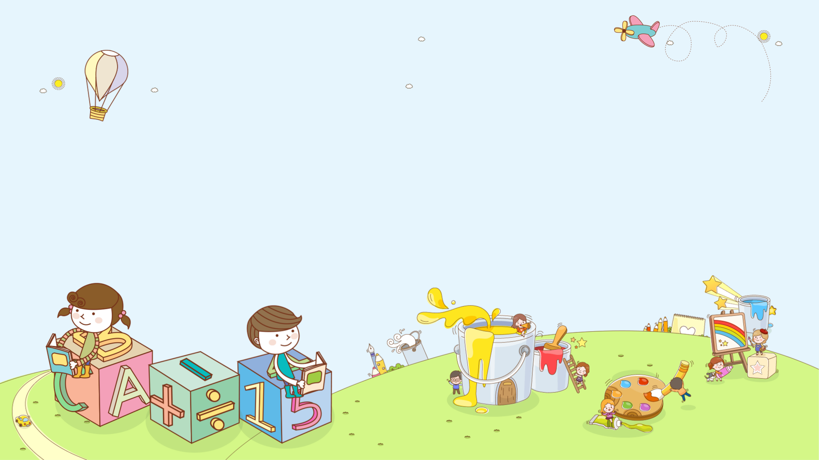
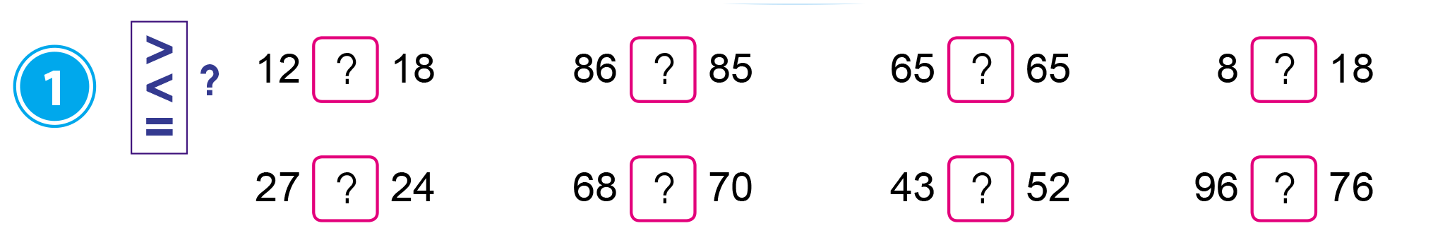
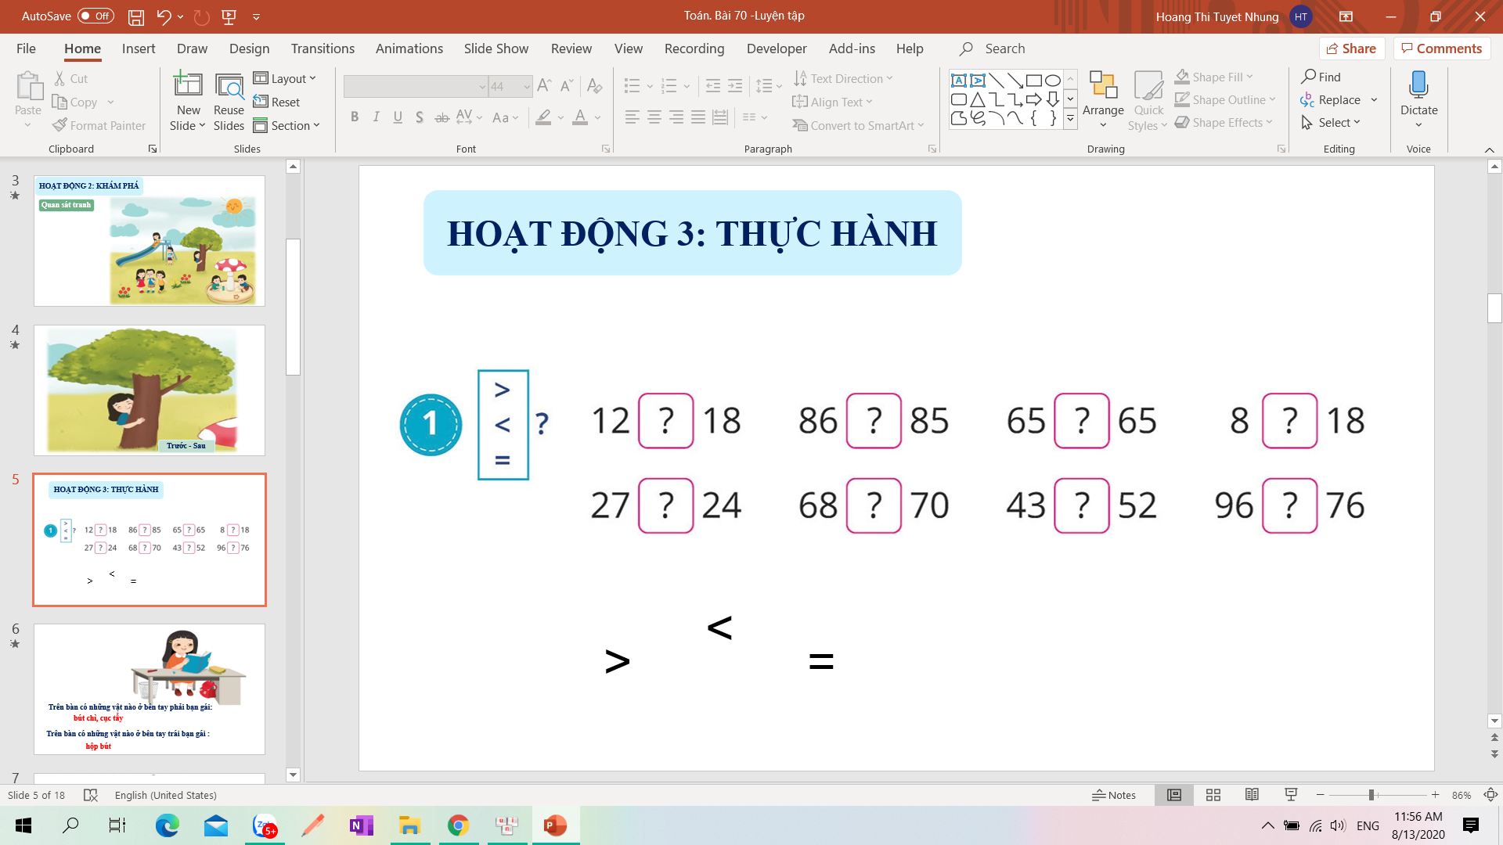
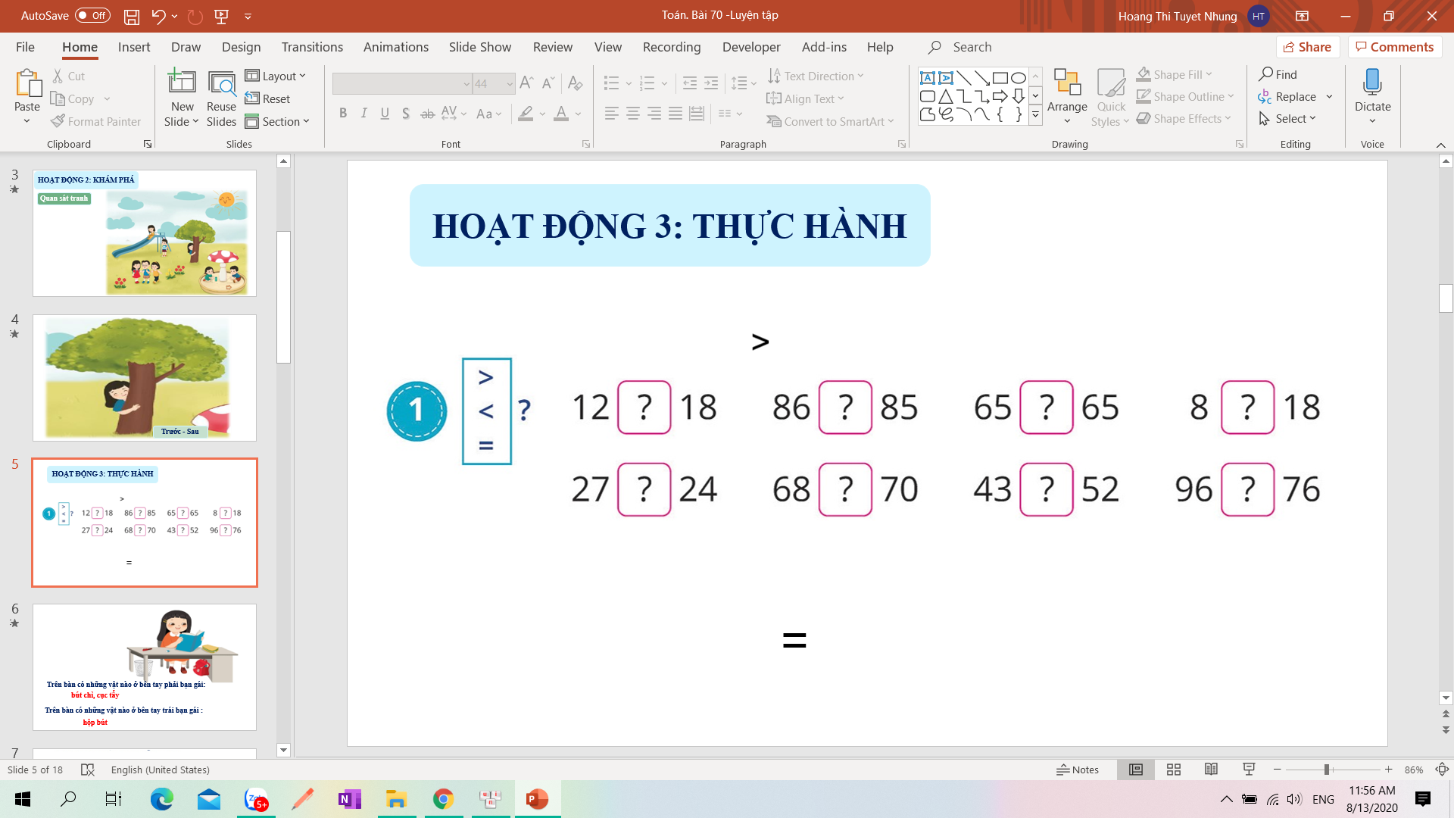

Slide 3
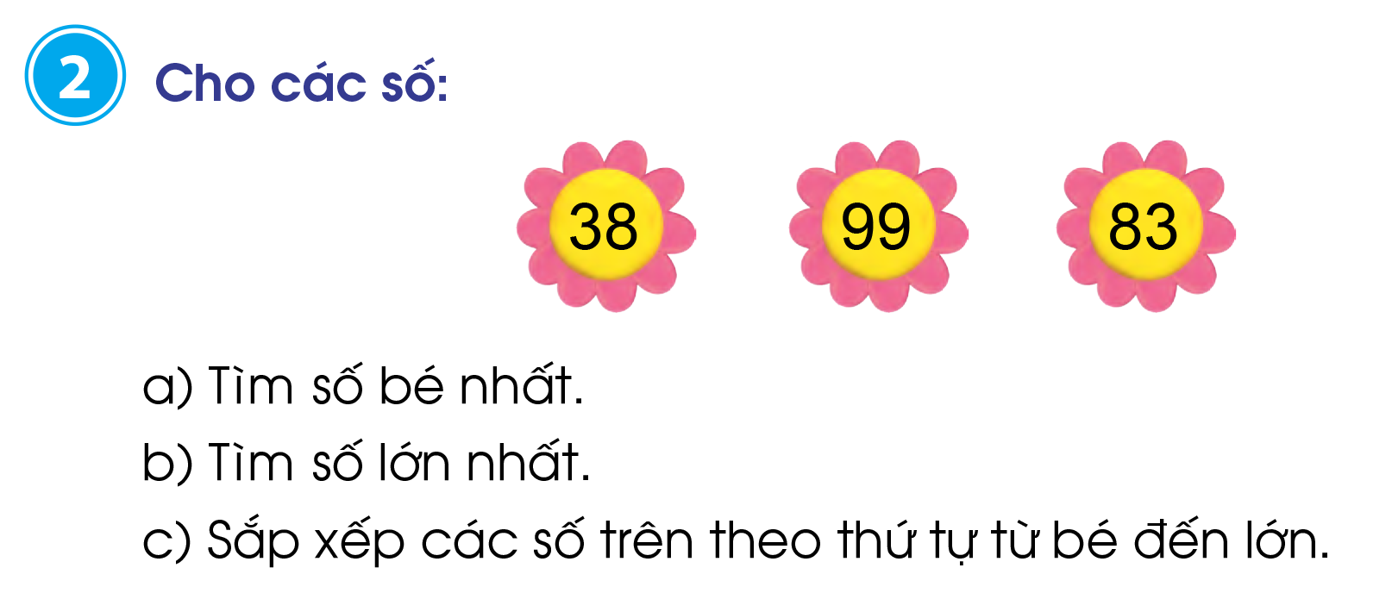

a) Số bé nhất là 38
b) Số lớn nhất là 99
c) Theo thứ tự từ bé đến lớn là: 38, 83, 99

Slide 4
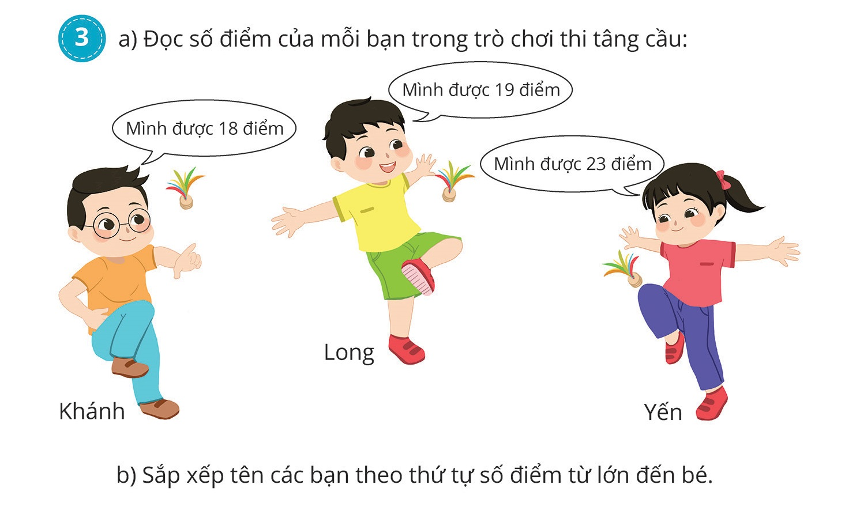

b) Thứ tự từ lớn đến bé là: 23, 19, 18

Slide 5
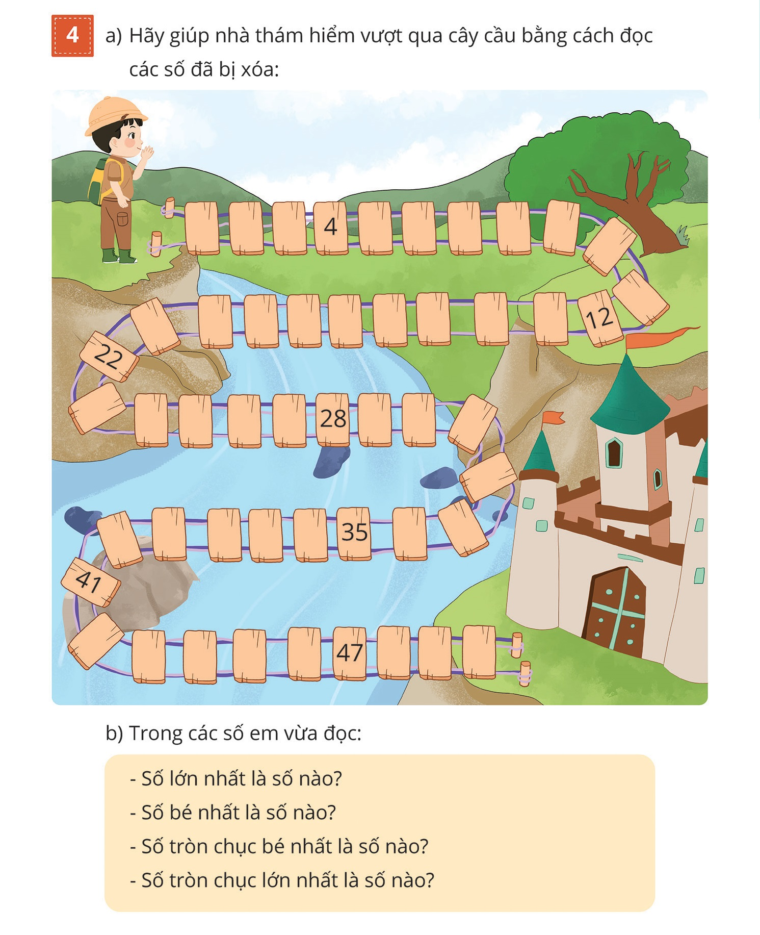
Hãy giúp nhà thám hiểm vượt qua cây cầu bằng cách đọc các số đã bị xóa:
1
2
3
5
6
7
8
9
10
11
21
20
19
18
17
16
15
14
13
23
24
25
26
27
29
30
31
32
40
39
38
37
36
34
33
42
49
50
43
44
45
46
48

Slide 6
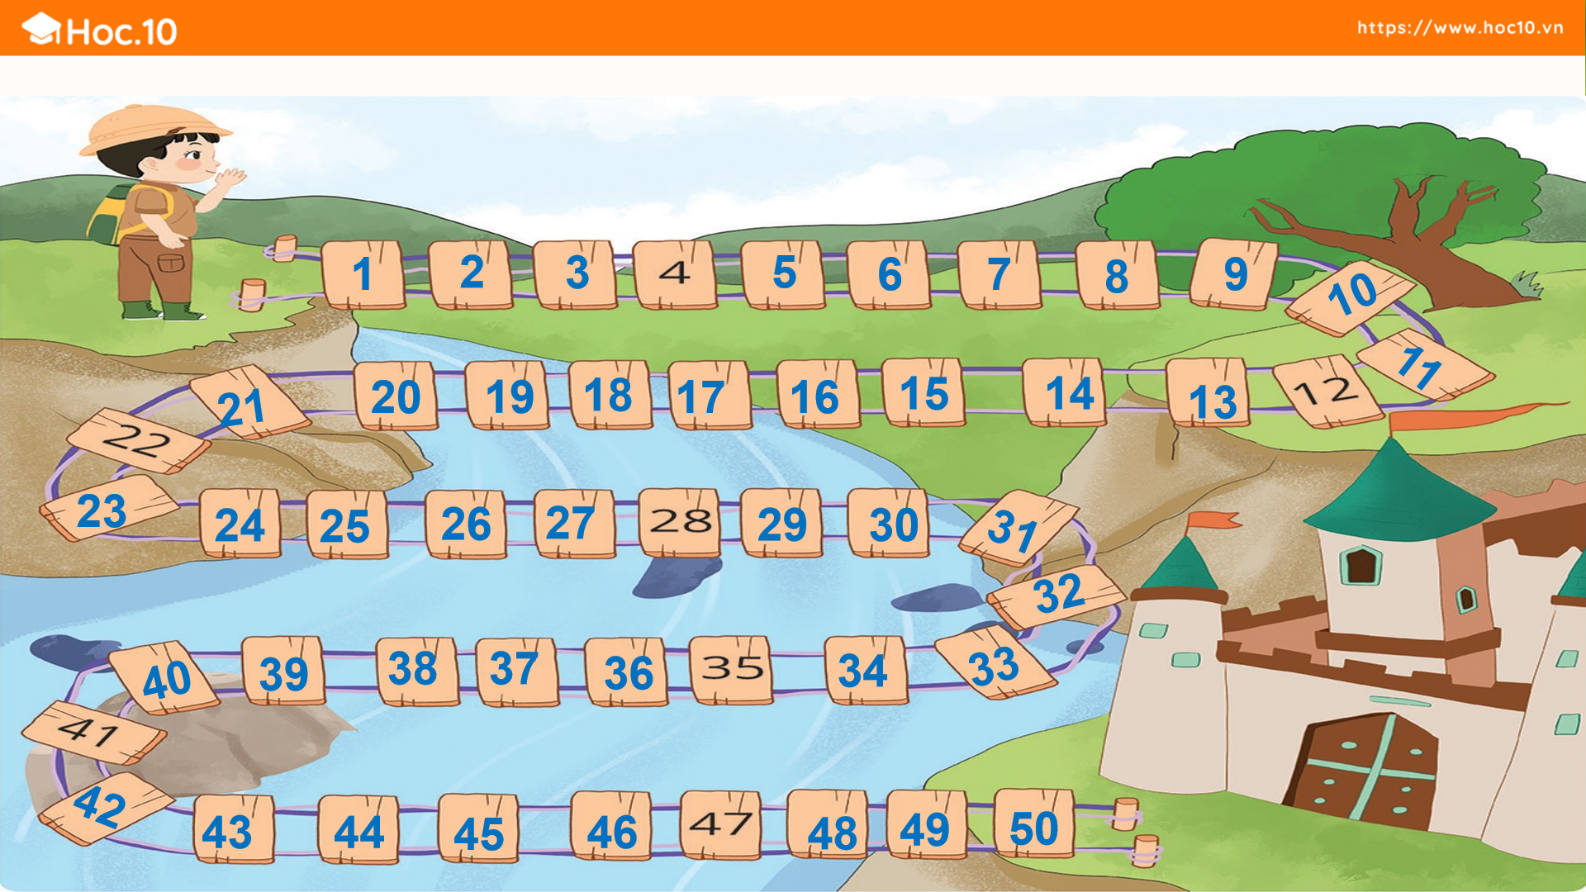
Số tròn chục lớn nhất là số nào?
Số lớn nhất là số nào ?
Số tròn chục bé nhất là số nào?
Số bé nhất là số nào ?

Slide 7

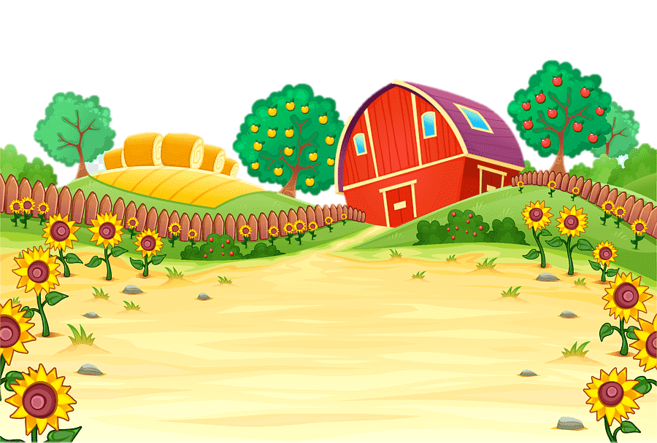


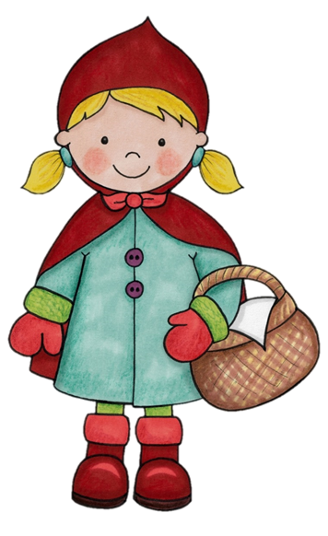
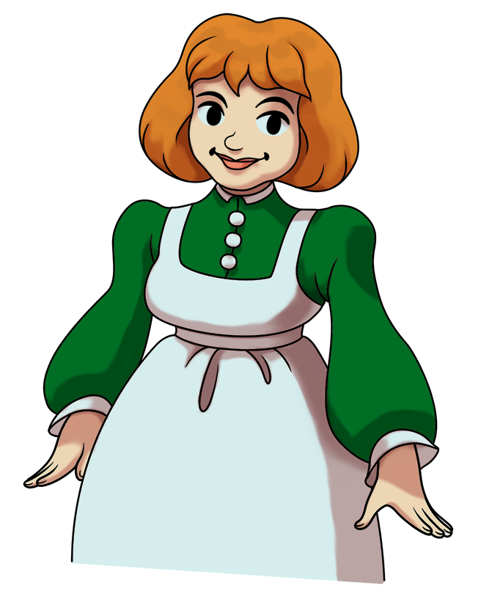


Notes:
Dẫn dắt: Mẹ giao nhiệm vụ cho KHĂN ĐỎ: mang bánh đến biếu bà.
Hãy giúp KHĂN ĐỎ vượt qua rừng rậm để mang bánh đến biếu bà nhé!

Slide 8
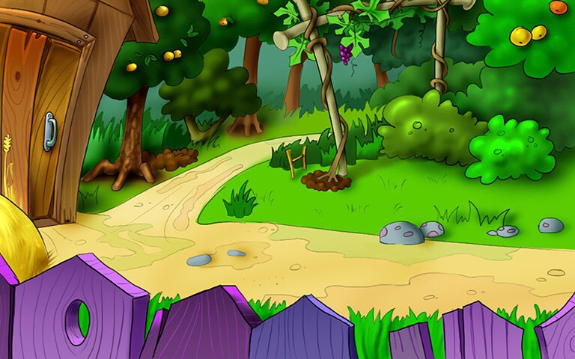
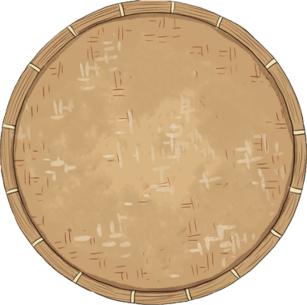
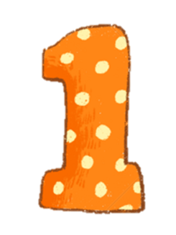
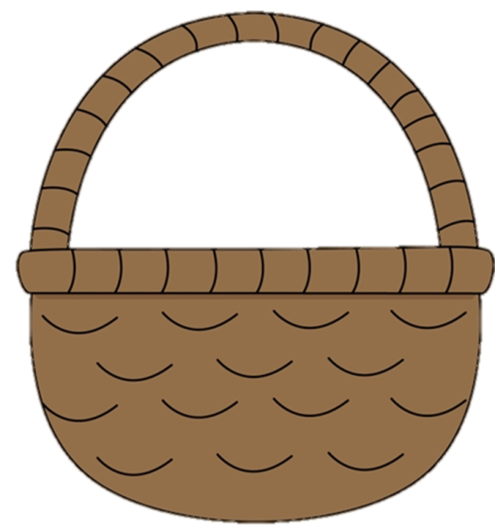

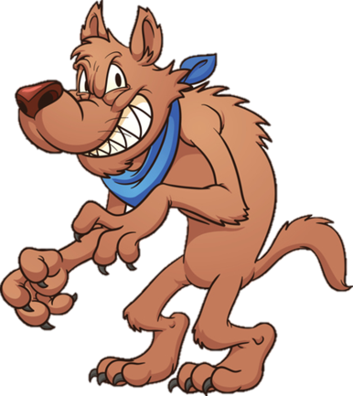
Điền số thích hợp vào chỗ trống: 22, ...., 24
23
21
25
Notes:
Đúng → tặng bánh → thầy/cô nhấn vào hình chiếc bánh để đưa bánh vào giỏ → bấm phím mũi tên chuyển slide (trên bàn phím)

Slide 9

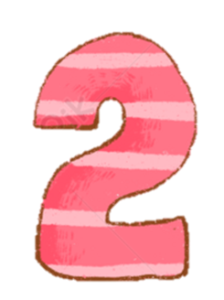



Điền số thích hợp vào chỗ trống: 50, 60,....., 80
90
80
70

Slide 10



Điền dấu phù hợp vào chỗ trống 37 ....... 65
<
>
=

Slide 11
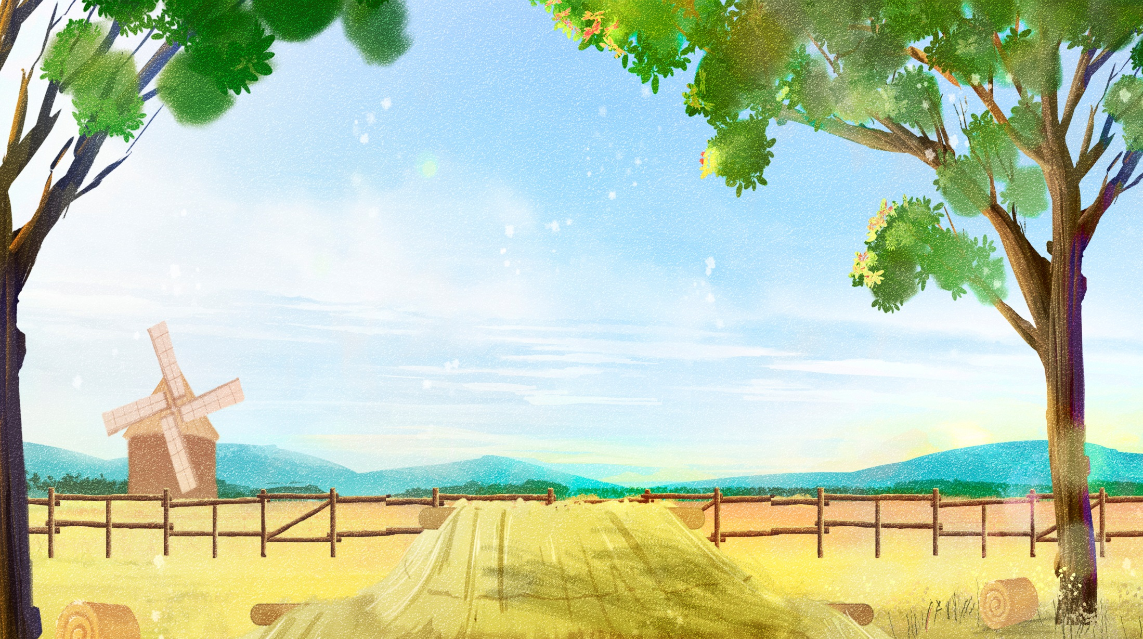



Trong các số 23, 25, 54 số nào lớn nhất?
23
54
25

Slide 12
